Slide 1
基于国产嵌入式操作系统和龙芯SOC
的应用与开发
第十七讲 基于RT-Thread操作系统组件1-组件之网络组件与小工具
南京工业大学 孙冬梅

Slide 2

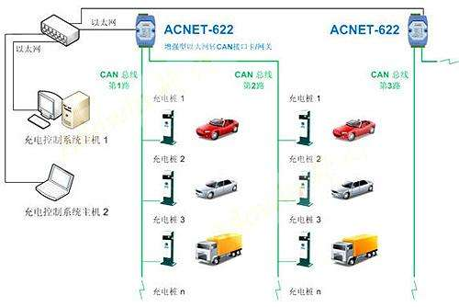
第十七讲 基于RT-Thread组件1-组件之网络组件与小工具
1.使用env配置网络协议栈组件
3.使用env配置网络tftp组件
2.使用env配置网络SAL组件
4.使用env配置网络Telnet组件

Slide 3
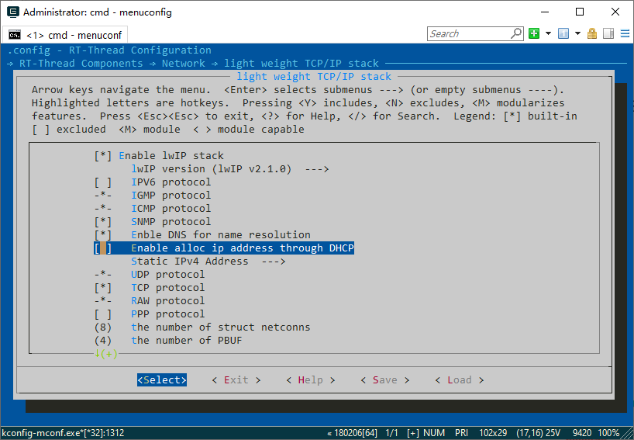
1.使用env配置网络协议栈组件
LwIP的相关配置
静态IP地址
test_client.c test_websrv.c
Static IPv4 Address --->
(193.169.2.230) IPv4: IP address
(193.169.2.1) IPv4: Gateway address
(255.255.255.0) IPv4: Mask address

Slide 4
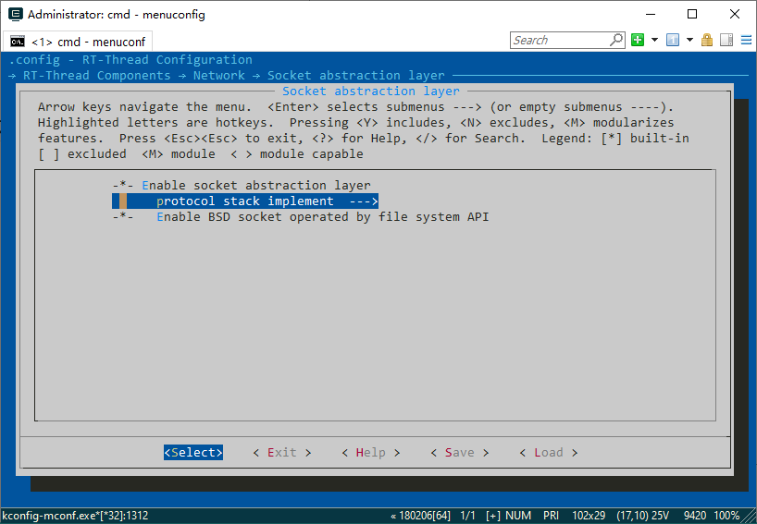
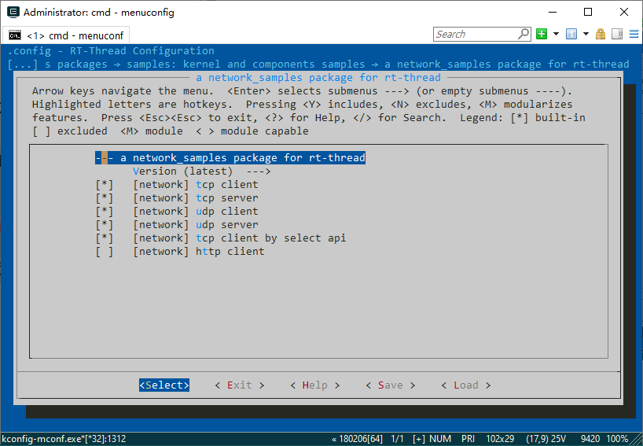
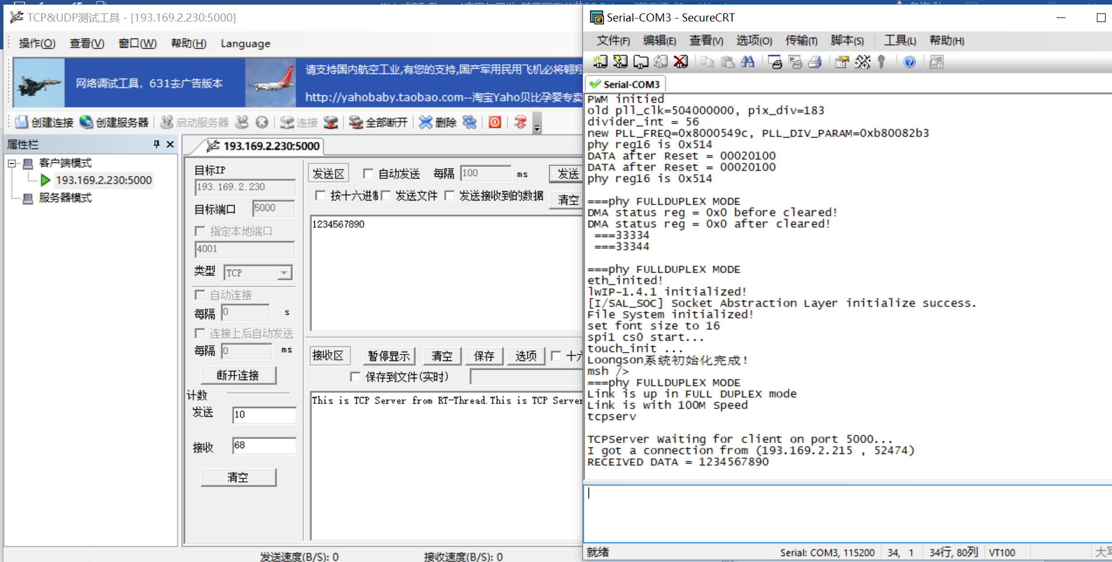
2.使用env配置网络SAL组件
Socket -- "套接字“
SAL（套接字抽象层）组件
自带的例程:
tcpserv tcpclient
tcpclient-select
udpserv udpclient
===phy FULLDUPLEX MODE
eth_inited!
lwIP-1.4.1 initialized!
[I/SAL_SOC] Socket Abstraction Layer initialize success.
File System initialized!
Loongson系统初始化完成！

Slide 5
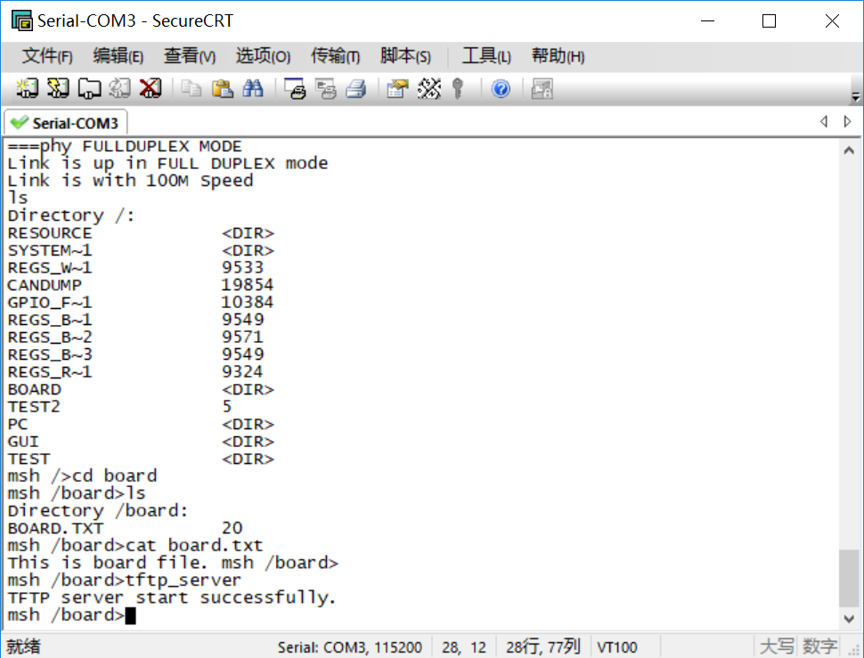
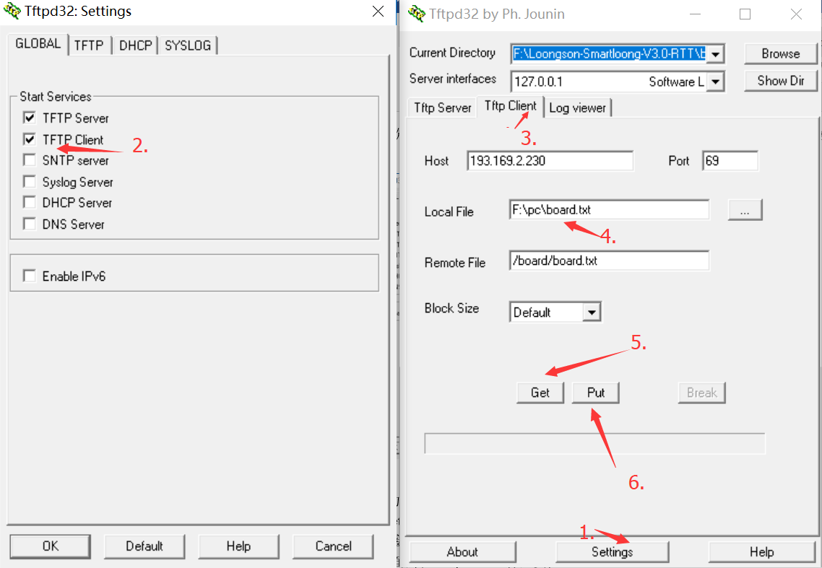
3.使用env配置网络tftp组件
简单文件传输协议(TFTP)是FTP的简化版本
TFTP是一个非常易用的小型网络文件传输程序，使用的端口号为 69
Tftpd32，就是一个包含了tftp的袖珍网络服务器包

Slide 6
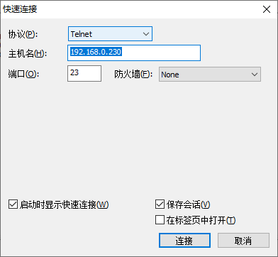
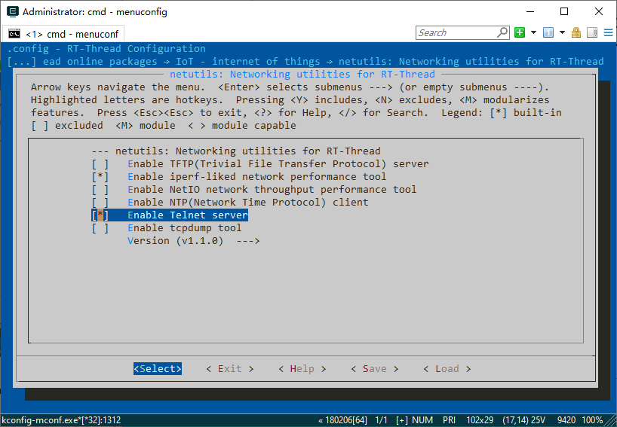
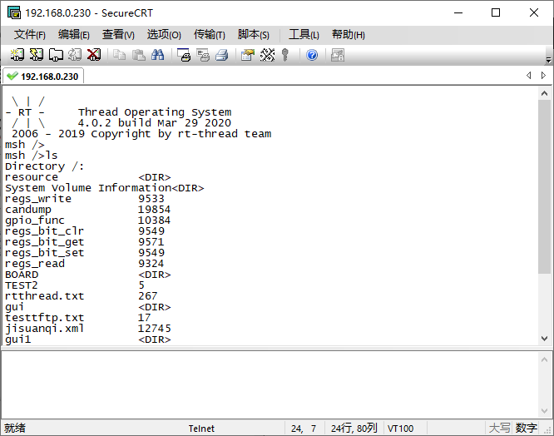
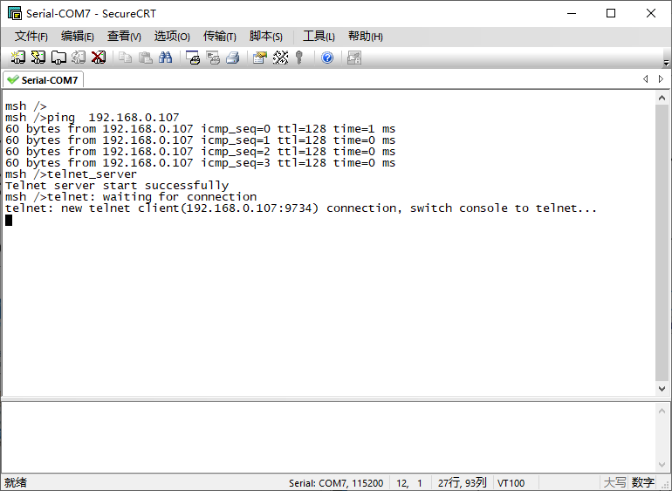
4.使用env配置网络Telnet组件
telnet意思是Internet的远程登录协议，可以通过它远程登录和控制别的计算机
在env中使能netutils中的Telnet

Slide 7
感谢聆听！！
THANKS
基于自主可控基础软硬件的嵌入式系统教学
助力 国产芯片 国产操作系统 嵌入式系统开发！！！

